Slide 1
202021304 백명운 System Semiconductor Engineering University of Sangmyung
Chapter 8~9
summer 2023

Slide 2
Contents
태스크와 함수
태스크와 함수의 차이점
태스크
함수

Slide 3
Contents
유용한 모델링 기법들
절차적 할당
파라미터 오버라이딩
조건 컴파일과 실행
시간 규모

Slide 4
태스크와 함수
태스크와 함수의 차이점
함수 | 태스크
■ 다른 함수는 사용할 수 있지만 다른 태스크는 사용할 수 없다. ■항상 시뮬레이션 시간 0에 수행된다. ■어떤 지연, 사건, 또는 타이밍 제어 문장을 포함할 수 없다. ■적어도 하나 이상의 input 인수를 가져야만 한다. ■항상 하나의 값을 되돌린다. Output 또는 Input 인수를 가질 수 없다. | ■ 다른 태스크나 함수를 사용할 수 있다. ■ non-zero 시뮬레이션 시간에 수행될 수 있다. ■ input, output 또는 inout를 하나도 가지지 않거나 다수를 가질 수 있다. ■ 값을 되돌릴 수 없지만, output와 input을 통해서 여러 개의 값을 전달할 수 있다.
Notes:
Verilog HDL에서 태스크(task)와 함수(function)는 유사한 용도로 사용되지만, 몇 가지 주요 차이점이 있습니다.
반환 값: 함수는 특정 값을 반환하며, 이 값은 디자인의 다른 부분에서 사용됩니다. 반면에 태스크는 값을 반환하지 않습니다.
실행 시간: 함수는 항상 한 클럭 시간 안에 완료되어야 하므로, 클럭 이벤트나 블로킹된 언어 구조(#, @, wait, disable)를 사용할 수 없습니다. 그러나 태스크는 여러 클럭 시간에 걸쳐 동작할 수 있으며, 이벤트나 블로킹된 언어 구조를 사용할 수 있습니다.
호출 방식: 함수는 항상 값 계산에 사용되며, 일반적으로 대입문 또는 표현식 내에서 호출됩니다. 태스크는 절차적 블록(initial, always 등) 내에서 호출되며, 실행 순서에 따라 실행됩니다.
컨텍스트 사용: 함수는 항상 하나의 입력과 출력을 사용할 수 있습니다(일반적으로 입력 인수). 태스크는 입력, 출력 및 입/출력 인수와 함께 내부 로컬 변수를 가질 수 있습니다.
실시간 동작 : 함수는 호출한 순간 실행 종료 전까지 실시간 연산을 수행하며 값 대입이나 변수 변동이 없습니다. 반면에 태스크는 호출이 끝날 때까지 실시간 연산을 수행하며 언어 구조에 의해 일시 중단될 수 있습니다.
요약하면, 함수는 특정 값을 반환하고 한 클럭 시간 내에 결과를 반환해야 하는 경우에 사용되며, 값을 반환하지 않고 여러 클럭 시간에 걸쳐 동작할 수 있는 일련의 명령문 구현에는 태스크가 사용됩니다. 반환 값과 실행 시간, 그리고 호출 방식과 사용되는 컨텍스트 등이 주요 차이점이 됩니다.

Slide 5
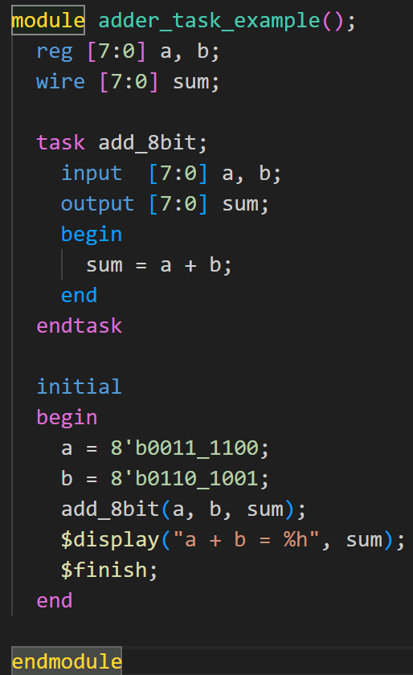
태스크와 함수
태스크
Notes:
Verilog HDL (하드웨어 기술 언어)에서 태스크(task)는 하나 이상의 문(statement)을 포함하는 구성요소로서, 작업이나 함수를 정의하는 데 사용됩니다. 태스크는 입력, 출력, 입/출력(inout) 및 내부 변수를 가지고 있을 수 있으며, 이들 변수는 절차적 블록 내에서 사용됩니다. 태스크는 일반적으로 반복되는 로직을 디자인에서 여러 번 사용할 때 중복 코드를 줄이기 위한 목적으로 쓰입니다.
태스크와 비슷하게 함수라는 개념도 있지만, 함수는 값을 반환하는 반면 태스크는 값을 반환하지 않는다는 차이점이 있습니다.

Slide 6
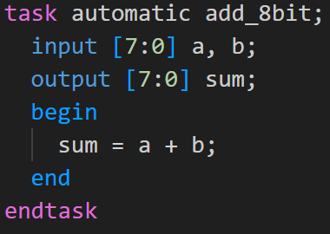
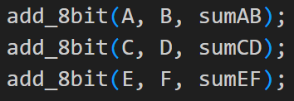
태스크와 함수
재진입 태스크
같은 task를 동시에 사용할 때 사용
Notes:
재진입 태스크(reentrant task)는 동일한 메서드를 여러 번 호출할 때 상호 작용하거나 서로 영향주지 않도록 설계된 태스크입니다. 이를 구현하려면, 태스크 내에서 사용되는 변수들이 서로 독립적이어야 합니다.

Slide 7
태스크와 함수
태스크 사용의 장점
코드 재사용성
모듈화 및 추상화
직관적인 구조
Notes:
코드 재사용성: 태스크를 사용하면 같은 코드 블록이 여러 군데에서 사용될 수 있어 관리와 유지 보수가 용이해집니다. 이를 통해 전체 디자인의 코드 중복을 줄이고 일관성을 유지할 수 있습니다.
모듈화 및 추상화: 태스크를 사용하여 특정 기능이나 연산을 추상화할 수 있어 전체 디자인의 복잡성을 줄일 수 있습니다. 이는 코드의 가독성과 이해하기 쉬운 구조를 유지하는 데 도움이 됩니다.
직관적인 구조: 태스크를 사용하면 절차적 블록을 사용하여 예상되는 동작을 직관적으로 나타낼 수 있습니다. 이로 인해 이해하기 쉬운 코드가 우선적으로 생성되어 나중에 문제를 디버깅할 때 도움이 됩니다.

Slide 8
태스크와 함수
태스크 사용의 단점
동시성 제한
공유자원 관리
최적화 및 성능
가독성 저하
Notes:
동시성 제한: 태스크는 절차적 블록이기 때문에 호출된 순서대로 실행됩니다. 따라서 여러 곳에서 동시에 수행되어야 하는 공통 기능을 구현할 때 태스크를 사용하는 것이 적합하지 않을 수 있습니다.
공유 자원 관리: 태스크가 공유 자원을 사용하는 경우 동기화와 접근 제어를 잘 관리해야 합니다. 그렇지 않으면, 여러 곳에서 동시에 호출될 때 발생할 수 있는 충돌 및 데이터 손상을 방지하기 어려워집니다.
최적화 및 성능: 일부 하드웨어 설계 도구는 태스크 내에서 자동 최적화를 수행하기 어렵습니다. 따라서 성능에 민감한 디자인의 경우, 태스크를 사용하는 것이 성능상 문제를 초래할 수 있습니다.
가독성 저하: 태스크를 과도하게 사용하는 경우, 코드의 가독성이 저하될 수 있습니다. 복잡한 태스크를 작성하거나 여러 기능을 하나의 태스크에 포함시키면 코드를 이해하고 유지하기가 어려워질 수 있습니다.

Slide 9
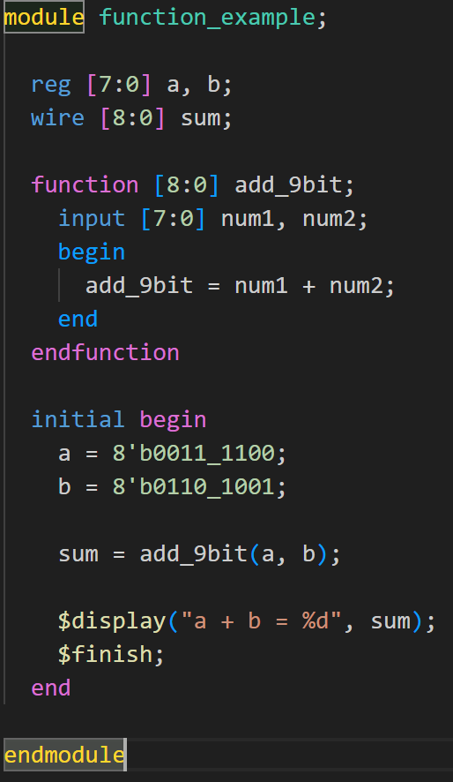
태스크와 함수
함수
프로시저에 지연, 타이밍 또는 사건 제어 구조가 없음.
프로시저는 하나의 값을 되돌림.
적어도 하나의 입력 인자가 있음.
Output 혹은 input 인자가 없음.
논블록킹 할당이 없음.
Notes:
Verilog HDL에서 함수(function)은 특정 값을 계산하고 반환하기 위해 사용되는 절차적 요소입니다. 함수는 일련의 명령문을 통해 입력값을 처리하고, 출력값을 생성합니다. 여러 변수와 연산으로 구성되는 복잡한 표현식을 함수를 사용하여 나타낼 수 있습니다. 이를 통해 코드의 가독성과 재사용성을 높이며 설계의 복잡성을 줄일 수 있습니다.

Slide 10
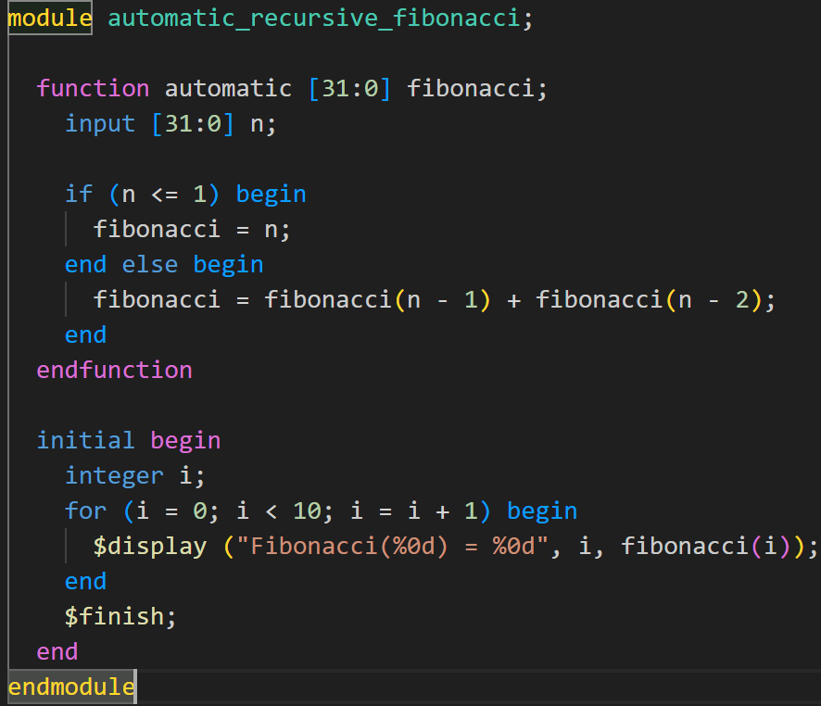
태스크와 함수
자동(재귀) 함수
Notes:
재귀 함수(recursive function)란 자기 자신을 호출하는 특성을 가진 함수를 말합니다

Slide 11
유용한 모델링 기법들

Slide 12
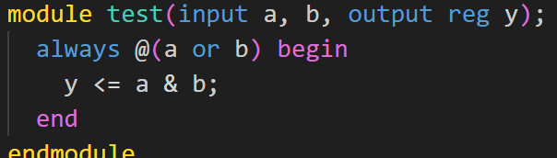
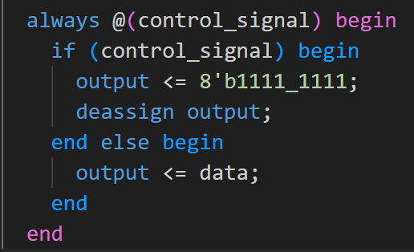


유용한 모델링 기법들
절차적 연속 할당
assign과 deassign
Force와 release
Notes:
Verilog HDL에서 가변적인 데이터 흐름을 정의하기 위해 사용되는 구조입니다. 절차적 연속 할당은 assign 키워드를 사용한 일반적인 연속 할당과는 달리, 절차적 블록(예: always, initial) 내에서 이루어집니다. 절차적 연속 할당은 <= 또는 = 연산자를 사용하여 블록 내에서 wire 또는 reg 변수의 값을 할당할 수 있습니다.
절차적 연속 할당의 주요 특징은 다음과 같습니다:
절차적 블록 내에서 발생합니다. 일반적인 연속 할당과 달리, 절차적 연속 할당은 always 또는 initial과 같은 절차적 블록 내에서 사용됩니다.
변수 할당: 절차적 연속 할당을 사용하여 wire 또는 reg 변수에 값을 할당할 수 있습니다. 그러나 wire에 할당할 경우 assign문을 사용하는 것이 더 일반적입니다.
Non-blocking (<=) 및 blocking (=) 할당: 절차적 연속 할당에서 두 가지 종류의 할당 연산자를 사용할 수 있습니다. Non-blocking 할당(<=)은 할당들이 동시에 처리되는 반면, blocking 할당(=)은 한 줄씩 순차적으로 처리됩니다.
force와 release는 주로 하드웨어 설명 언어(HDL) 시뮬레이션에서 사용되는 디버깅 및 시뮬레이션 관련 명령입니다. 이 명령들은 테스트벤치에서 원하는 조건을 강제로 설정하거나 시뮬레이션 동작을 관찰하기 위해 이용됩니다.

Slide 13
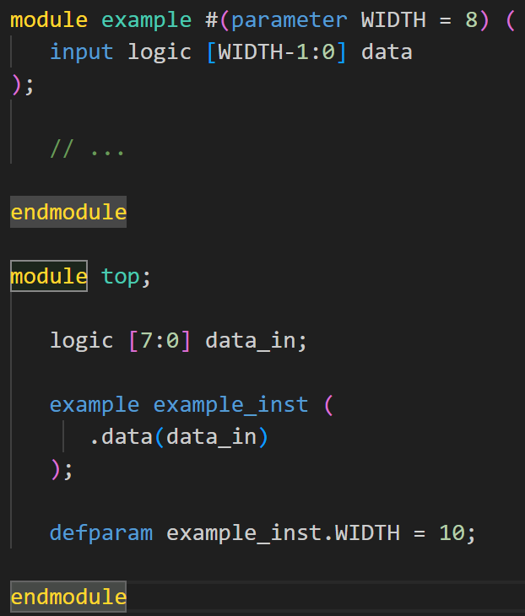
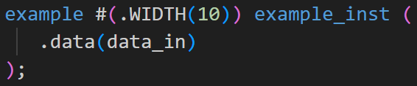
유용한 모델링 기법들
파라미터 오버라이딩
Dedparam문
Notes:
Verilog HDL에서는 모듈 내부 또는 인스턴스화할 때 파라미터 값을 설정하여 모듈을 사용합니다. 파라미터 값은 모듈의 동작 및 기능을 조정하는 데 사용됩니다. 파라미터 값은 모듈 안에서 parameter 라는 키워드와 함께 선언됩니다.
인스턴스화할 때 파라미터를 오버라이딩하면 파라미터 값이 변경됩니다. 이를 통해 모듈 기능을 조정하거나 다양한 인스턴스에 동일한 모듈을 사용할 때 파라미터 값만 변경하여 작업을 수행할 수 있습니다

Slide 14
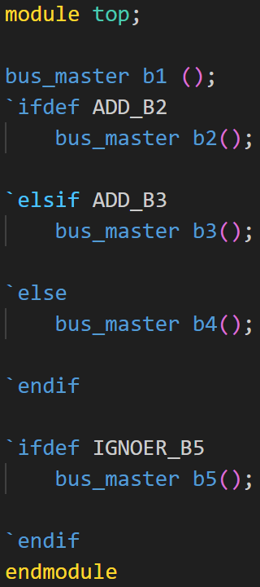
유용한 모델링 기법들
조건 컴파일
코드를 조건에 따라 컴파일 하는 기능
디버깅 및 테스트
하드웨어 및 플랫폼 구분
옵션 및 기능 선택
성능 최적화
코드 가독성 및 유지 관리
Notes:
Verilog HDL에서 조건부 컴파일은 여러 상황에서 유용하게 사용됩니다.
디버깅 및 테스트: 조건부 컴파일을 사용하여 디버깅 정보를 포함한 코드를 작성할 수 있습니다. 이를 통해 개발자는 정상적인 작동 코드와 디버깅 코드를 구분하여 관리할 수 있으며 필요에 따라 쉽게 활성화하거나 비활성화할 수 있습니다.
하드웨어 및 플랫폼 구분: 동일한 소스 코드를 다양한 하드웨어나 플랫폼에서 구현할 때, 조건부 컴파일을 통해 각 플랫폼에 맞는 구현 변경이 용이하게 가능합니다.
옵션 및 기능 선택: 설계의 여러 옵션과 기능들 중 필요한 것들을 선택하여 컴파일할 수 있습니다. 이를 통해 하나의 코드 베이스로 다양한 기능 조합이 가능합니다.
성능 최적화: 유사한 작업을 수행하는 여러 함수 중에서 특정 조건 동안 최상의 성능을 제공하는 함수를 선택적으로 컴파일 할 수 있습니다.
코드 가독성 및 유지 관리: 조건부 컴파일을 사용하여 코드의 특정 부분을 임시적으로 비활성화 한 다음 개발, 유지 보수 작업을 수행하거나 해당 코드 스니펫을 향후 참조로 남겨두는 것이 가능하게 됩니다.

Slide 15
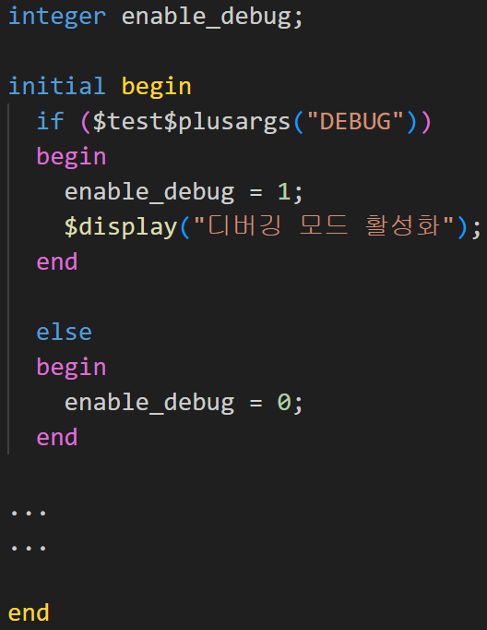
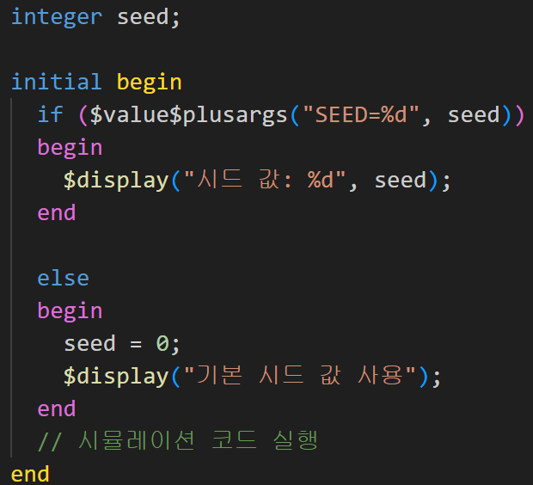
유용한 모델링 기법들
조건 실행
$test$plusarges
$value$plusargs
Notes:
$test$plusargs는 Verilog 및 SystemVerilog HDL 시뮬레이션에서 사용되는 시스템 함수입니다. 이 함수는 명령줄 인수를 기반으로 테스트벤치에서 특정 작업 또는 시뮬레이션 구성을 수행하는 데 도움이 됩니다. 주로 검증 및 디버깅 단계에서 사용되며, 테스트벤치와 프로그램의 유연성을 높입니다
$value$plusargs는 Verilog HDL 시뮬레이션에서 사용되는 시스템 함수로, 명령 줄 인수에서 값을 추출하고 이를 사용하여 테스트벤치나 시뮬레이션 프로그램의 동작을 변경하도록 합니다. 이를 활용하면 시뮬레이션 외부의 요소를 동적으로 변경할 수 있으며, 검증과 디버깅 단계에서 유용합니다.
$value$plusargs 함수는 두 가지 인자를 받습니다.
첫 번째 인자는 포맷 문자열로, 명령줄 인수에서 찾아야 하는 특정 키워드와 찾고자 하는 값에 대한 형식(placeholders)을 지정합니다.
두 번째 인자는 값을 저장할 변수에 대한 참조로, 값이 추출되면 계산 및 처리를 위해 해당 변수에 저장됩니다.
$value$plusargs 함수가 키워드와 일치하는 인수를 찾으면 해당 인수의 값을 추출하고, 지정된 변수에 저장한 뒤 1을 반환합니다.

Slide 16

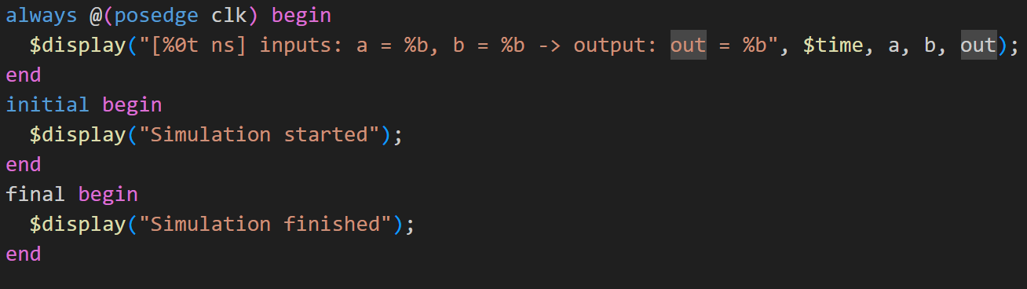
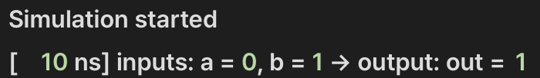
유용한 모델링 기법들
시간 규모
`timescale
$display
$time
Notes:
`timescale 참조시간단위 / 시간 정밀도
참조시간단위는 시간과 지연의 측정 단위를 나타냄.
시간 정밀도는 시뮬레이션동안 반올림된 지연의 정확도를 나타냄.

Slide 17
참고
Verilog HDL(디지털 설계와 합성의 길잡이/Samir Palnitkar 저/ 장훈 역/ 홍릉과학 출판사

